Slide 1

Московский государственный технический университет имени Н.Э. Баумана
Разработка метода тематического моделирования для новостей на русском языке
Автор:
студент группы ИУ7-81
Маркин Кирилл Вадимович
Научный руководитель:
доцент, кандидат технических наук
Клышинский Эдуард Станиславович
Консультант:
старший преподаватель
Волкова Лилия Леонидовна
Москва 2019

Slide 2
Актуальность
Из-за огромного количества различных новостных потоков стало сложно выделять действительно актуальную для себя информацию.
Разрабатываемый мною метод тематического моделирования новостей будет применяться для распределения новостного потока на различные нужные для пользователя темы.
Это решение будет особенно актуально пользователям, интересующимся узкими темами, которые не распределяются журналистами на категории.
2/15

Slide 3
Цели и задачи
Целью работы является разработка метода тематического моделирования для новостей на русском языке.
Задачи:
анализ существующих решений и выбор базового алгоритма тематического моделирования для классификации новостей на русском языке;
разработка программного продукта для сбора новостей на русском языке;
разработка программного продукта для подготовки данных для последующего анализа;
подбор методов улучшения алгоритма и значений его параметров;
обучение модели;
проведение параметризации метода;
проведение апробации метода;
составление рекомендаций о применимости предложенного метода.
3/15

Slide 4
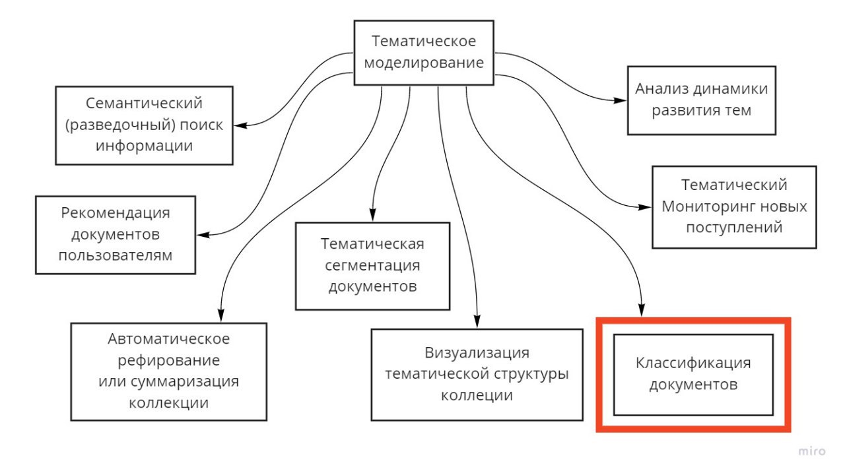
Задачи тематического моделирования
4/15

Slide 5
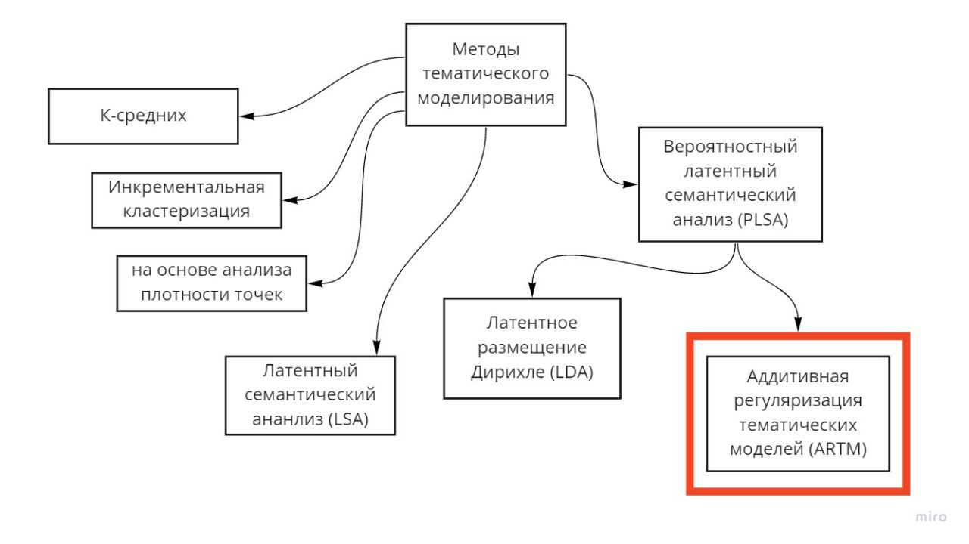
Методы тематического моделирования
5/15

Slide 6
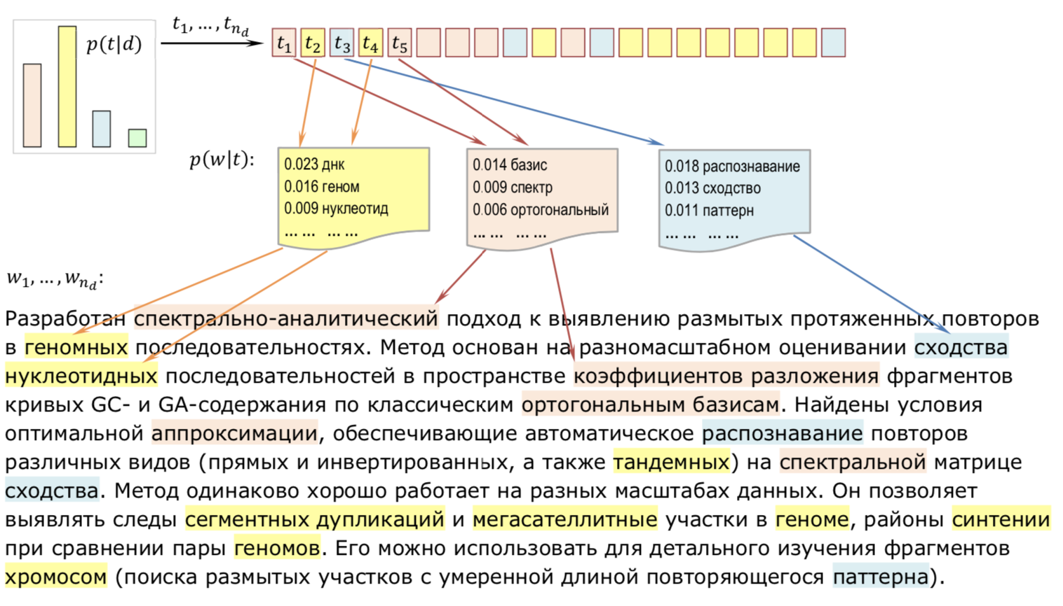
Описание задачи
Изображение из работы //
6/15

Slide 7
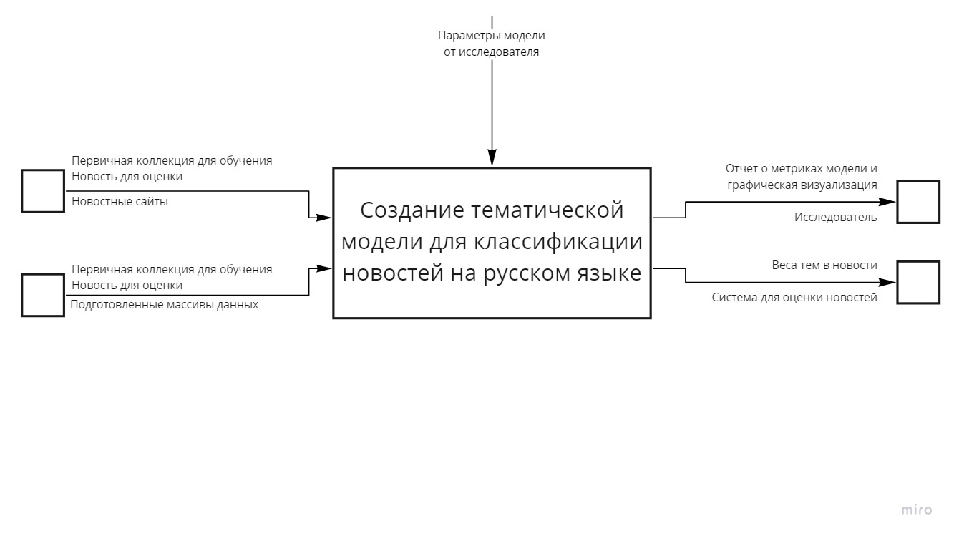
Диаграмма метода
7/15

Slide 8
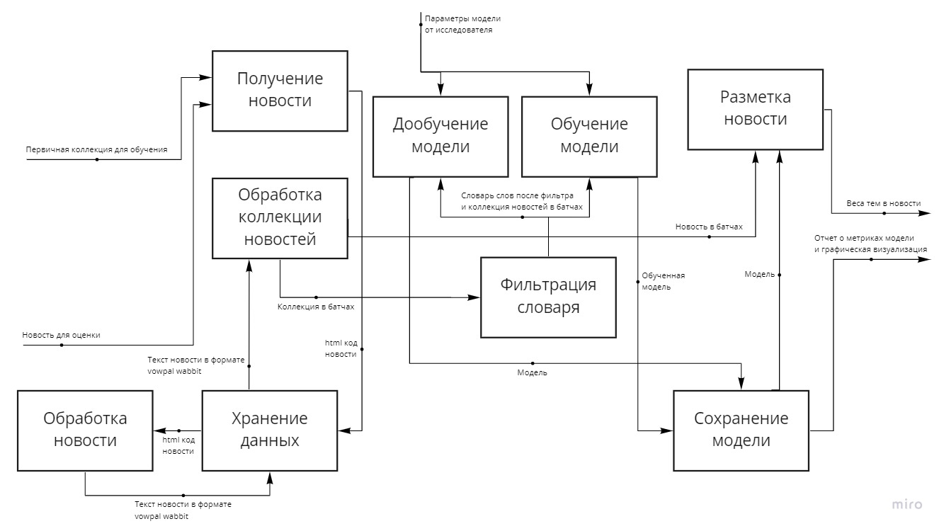
Диаграмма метода
8/15

Slide 9
Список технологий
Python3 – основной язык программирования
SQLite – база данных
Beautifulsoup – для работы с html файлами
Pymystem3 – для лемматизации текстов
BigARTM – реализация базового алгоритма
Matplotlib – для визуализации метрик модели
9/15

Slide 10
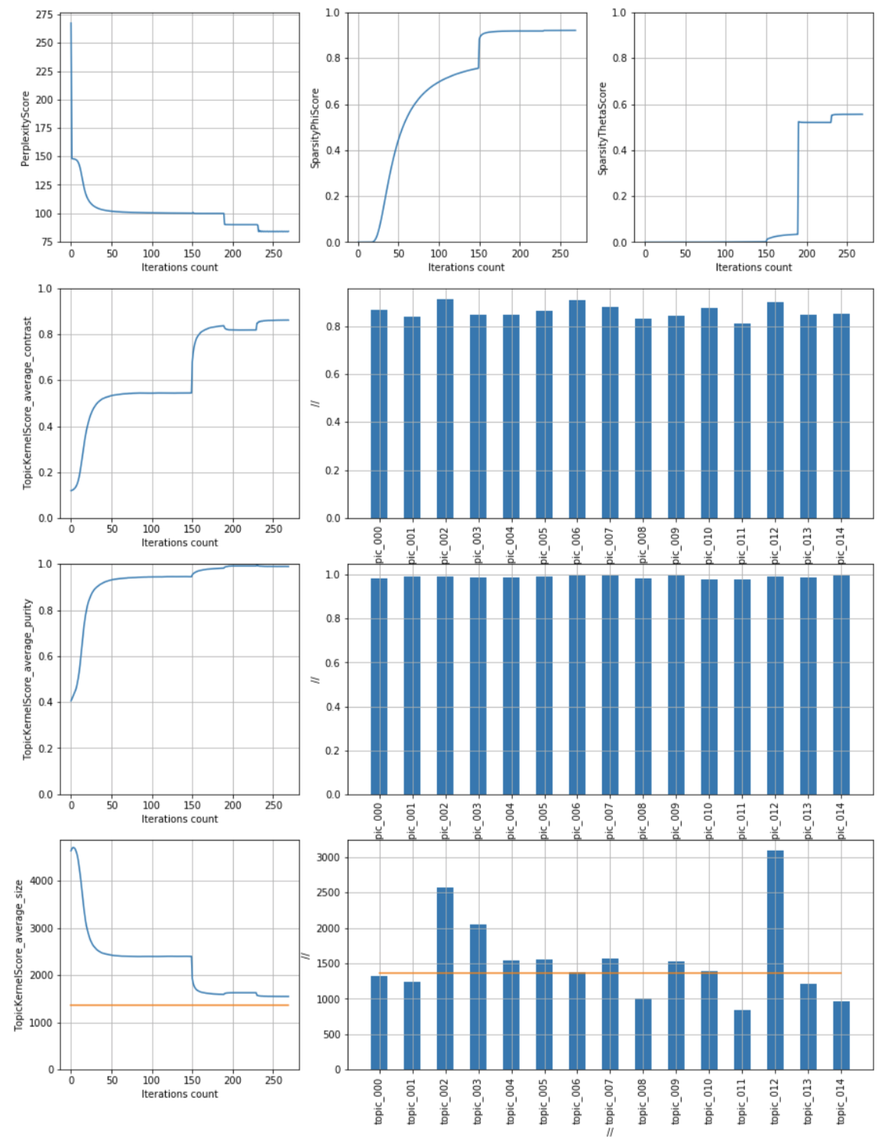
Оценки
Для оценки модели была реализован функционал, выводящий всю необходимую статистику в удобном графическом представлении.
10/15

Slide 11
Исследование
11/15

Slide 12
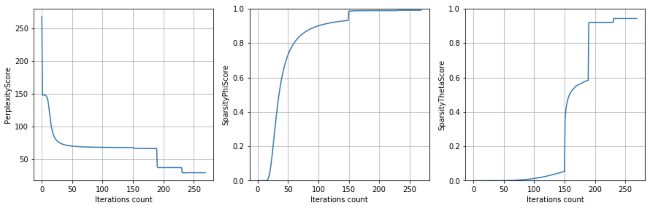
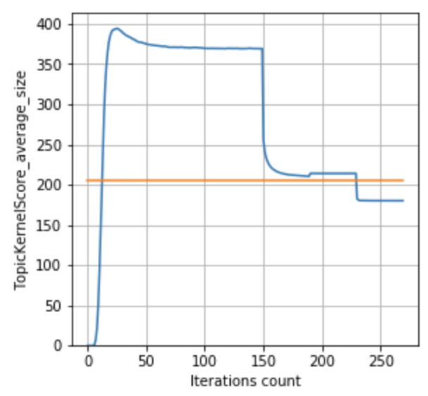
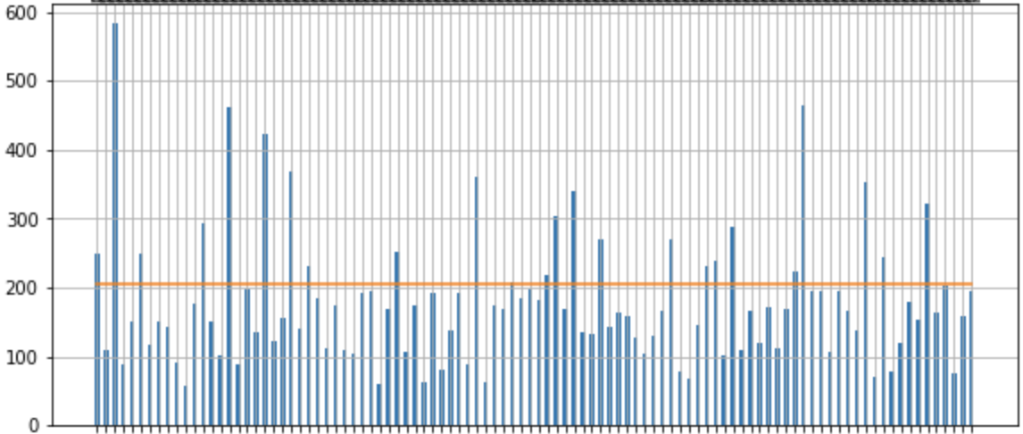
Метрики
4_2_ria_24000_100t_plsa+sp+st+dp
12/15

Slide 13
Результаты
Пример хороших тем:
Наука: ученый исследование коллега примерно лаборатория эксперимент изучение анализ изучать метод
Футбол: футбольный футболист зенит спартак динамо цска поле локомотив болельщик забивать
Литература: книга автор писатель написать название поэт литература библиотека рождаться литературный
Деньги: продажа кредит капитал сделка актив сбербанк доля кредитный банковский прибыль
Пример плохих тем:
предложение оценка точка необходимо существовать речь вариант особый зрение принцип
подробно памятник письмо наследие охрана спецслужба справка реставрация сноудена запрос
13/15

Slide 14
Рекомендации
14/15

Slide 15
Заключение
В результате данной работы был разработан метод тематического моделирования новостей на русском языке.
Были решены следующие задачи:
проанализированы существующие решения и выбран базовый алгоритм тематического моделирования для классификации новостей на русском языке;
разработан программный продукт для сбора новостей на русском языке и подготовки данных для последующего анализа;
разработан программный продукт для подготовки данных для последующего анализа;
подобраны методы улучшения алгоритма и значений его параметров;
обучена модель;
проведена параметризация метода;
проведена апробации метода;
составлены рекомендаций о применимости предложенного метода.
15/15

